Slide 1











TRƯỜNG TIỂU HỌC PHÚC LỢI
ĐẠO ĐỨC 1
Bài 2: Em giữ sạch rang miệng
Notes:
更多模板请关注：https://haosc.taobao.com

Slide 2
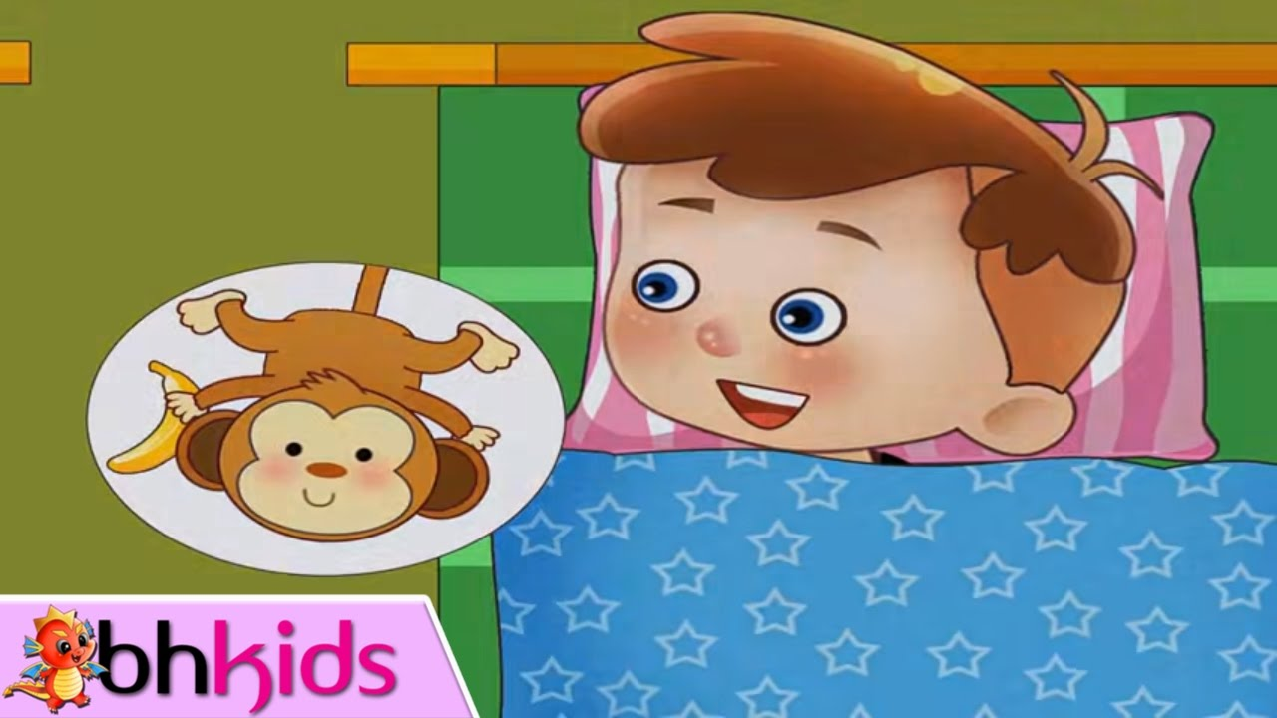

Khởi động
Bài hát: ANH TÍ SÚN

Slide 3
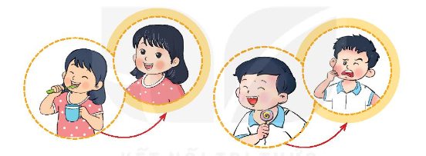
Khám phá
Vì sao em cần giữ vệ sinh răng miệng?

Slide 4
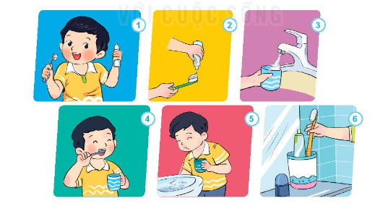
Khám phá
Em chải răng như thế nào ?

Slide 5
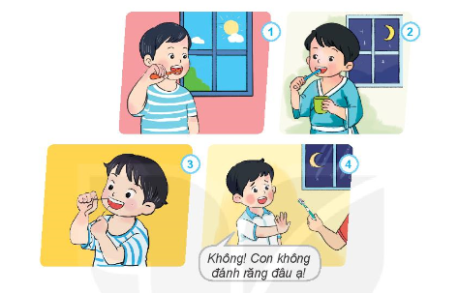
Luyện tập
Bạn nào đã biết giữ vệ sinh răng miệng? Vì sao ?

Slide 6
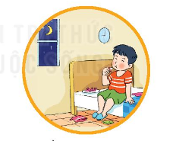
Vận dụng
Em sẽ khuyên bạn điều gì ?

Slide 7

Vận dụng
Em luôn vệ sinh răng miệng sạch sẽ hàng ngày.
Bạn ơi hãy nhớ
Chải răng mỗi ngày
Hai lần sáng, tối
Nụ cười thêm xinh.

Slide 8



